Slide 1

Многопоточные приложения в Java

Slide 2
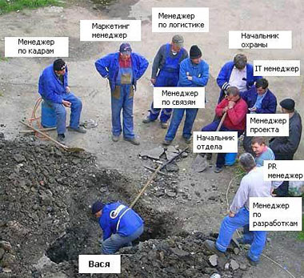
Задача о землекопах

Slide 3
Процессы
Процесс — это совокупность кода и данных, разделяющих общее виртуальное адресное пространство. Чаще всего одна программа состоит из одного процесса, но бывают и исключения (например, браузер Chrome создает отдельный процесс для каждой вкладки, что дает ему некоторые преимущества, вроде независимости вкладок друг от друга).

Slide 4
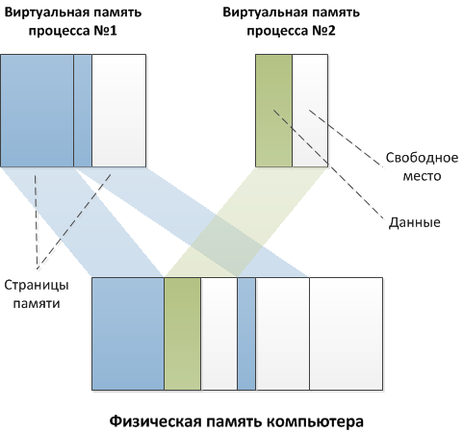
Процессы
Процессы изолированы друг от друга, поэтому прямой доступ к памяти чужого процесса невозможен.

Slide 5
Потоки
Один поток – это одна единица исполнения кода. Каждый поток последовательно выполняет инструкции процесса, которому он принадлежит, параллельно с другими потоками этого процесса.

Slide 6
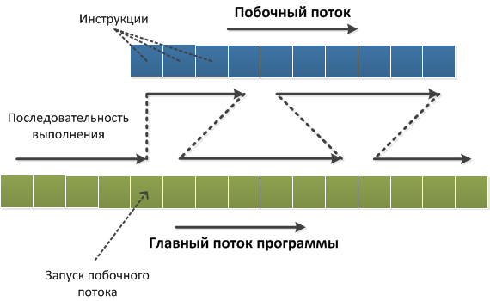
Потоки

Slide 7
Многозадачность
Многозадачность операционной системы – возможность одновременного выполнения более чем одной программы.
Число одновременно выполняющихся процессов не ограничено количеством процессоров.

Slide 8
Многопоточность
Многопоточные программы расширяют идею многозадачности. Индивидуальные приложения могут выполнять множество задач в одно и то же время.
Каждая задача называется потоком – thread (нить).

Slide 9
Многопоточность
Существенная разница между многими процессами и многими потоками заключается в следующем:
Каждый процесс имеет собственный набор переменных, потоки могут разделят одни и те же данные.

Slide 10
Многопоточность
Потоки являются более «легковесными», чем процессы.
Пример многопоточных приложений – браузер, web-сервер, программы с графическим пользовательским интерфейсом.

Slide 11
Для чего?
Одновременное выполнение нескольких действий (например, отрисовка пользовательского интерфейса и передача файлов по сети)
Ускорение вычислений (при наличии нескольких вычислительных ядер)

Slide 12
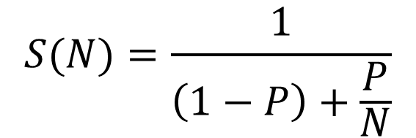
Закон Амдала
S – ускорение
P-доля вычислений, которые возможно распараллелить
N – количество вычислительных ядер

Slide 13
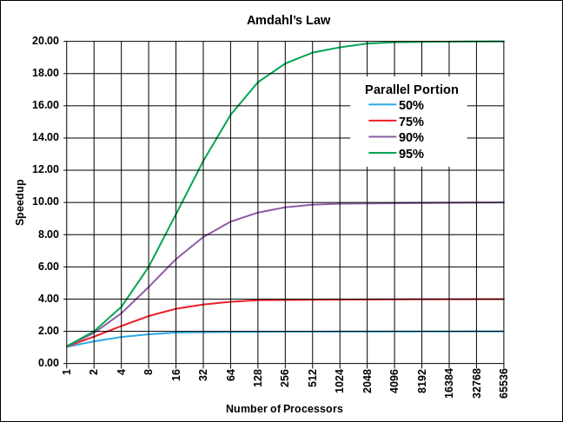
Ускорение вычислений

Slide 14
Параллелизм в Java
Запуск нескольких JVM на одном или разных компьютерах
Нет общей памяти
Взаимодействие через файловую систему или сетевое взаимодействие
Запуск нескольких потоков внутри JVM
Есть общая память
Обширная поддержка в языке и стандартной библиотеке

Slide 15
Проблемы параллельных программ
Гонка (race condition)
Взаимная блокировка (deadlock)

Slide 16
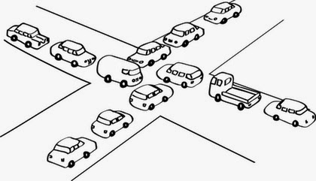
Проблема?

Slide 17
Java.lang.Thread
String getName()
long getId()
boolean isDeamon()
StackTraceElement[] getStackTrace()
ThreadGroup() getThreadGroup()

Slide 18
Thread dump
Список всех потоков с их состояниями и stack trace
jps –l, затем jstack PID
Memory Analyzer (MAT)

Slide 19
Реализация интерфейса Runnable
Самый простой способ создания потока заключается в определении класса, который реализует интерфейс Runnable. Runnable определяет всего один абстрактный метод – run().
При выходе из метода run() поток завершает свое действие.

Slide 20
Создание потока: Runnable
Runnable runnable = new Runnable() {
@Override
public void run() {
// do some work
}
};
Thread thread = new Thread(runnable);

Slide 21
Наследование класса Thread
Для создания потока необходимо расширить класс Thread и переопределить метод run(). Как и в случае с реализацией интерфейса в теле метода run() реализуется работа потока, и при выходе из метода поток прекращает свою работу.

Slide 22
Создание потока: подкласс Thread
Thread thread = new Thread() {
@Override
public void run() {
// do some work
}
}

Slide 23
Какую реализацию выбрать?
Реализация интерфейса Runnable используется в случаях, когда класс уже наследует какой-либо родительский класс, и тем самым не позволяет расширить класс Thread. Да и вообще реализация интерфейсов считается хорошим тоном программирования в java.

Slide 24
Жизненный цикл потока
Создание объекта Thread
Запуск. thread.start()
Работа. Выполняется метод run(), thread.isAlive() == true
Завершение. Метод run() закончился или бросил исключение
Завершенный поток нельзя запустить

Slide 25
Пример

Slide 26
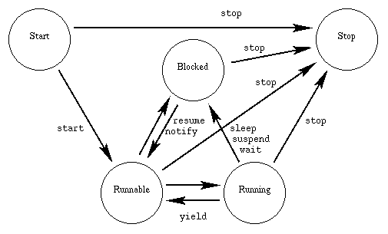
Диаграмма состояния

Slide 27
Метод join()
В Java предусмотрен механизм, позволяющий одному потоку ждать завершения выполнения другого.
Для этого используется метод join(). Например, чтобы главный поток подождал завершения побочного потока myThready, необходимо выполнить инструкцию myThready.join() в главном потоке.
Как только поток myThready завершится, метод join() вернет управление, и главный поток сможет продолжить выполнение.

Slide 28
Метод Thread.sleep()
Thread.sleep() — статический метод, который приостанавливает выполнение потока, в котором он был вызван.
Во время выполнения метода sleep() система перестает выделять потоку процессорное время, распределяя его между другими потоками.

Slide 29
Метод Thread.sleep()
Метод sleep() может выполняться либо заданное кол-во времени (миллисекунды или наносекунды) либо до тех пор пока он не будет остановлен прерыванием (в этом случае он сгенерирует исключение InterruptedException).

Slide 30
Демоны
Если завершился последний обычный поток процесса, и остались только потоки-демоны, то они будут принудительно завершены и выполнение процесса закончится. Чаще всего потоки-демоны используются для выполнения фоновых задач, обслуживающих процесс в течение его жизни.

Slide 31
Завершение процесса
В Java процесс завершается тогда, когда завершается последний его поток. Даже если метод main() уже завершился, но еще выполняются порожденные им потоки, система будет ждать их завершения.

Slide 32
Прерывание работы потока
В Java существуют (существовали) средства для принудительного завершения потока. В частности метод Thread.stop() завершает поток незамедлительно после своего выполнения.

Slide 33
Прерывание работы потока
Однако этот метод, а также Thread.suspend(), приостанавливающий поток, и Thread.resume(), продолжающий выполнение потока, были объявлены устаревшими и их использование отныне крайне нежелательно.

Slide 34
Прерывание работы потока
Вместо принудительного завершения потока применяется схема, в которой каждый поток сам ответственен за своё завершение. Поток может остановиться либо тогда, когда он закончит выполнение метода run(), (main() — для главного потока) либо по сигналу из другого потока.

Slide 35
Прерывание работы потока
thread.interrupt()
Если поток находится в ожидании (sleep, join, wait), то ожидание прерывается исключением InterruptedException
Иначе у потока устанавливается флаг interrupted
Флаг можно проверить методами interrupted() и isInterrupted()
Проверять флаг и завершать поток надо самостоятельно
thread.join()

Slide 36
Прерывание работы потока
Класс Thread содержит в себе скрытое булево поле, которое называется флагом прерывания.
Установить этот флаг можно вызвав метод interrupt() потока.
Проверить же, установлен ли этот флаг, можно:
методом bool isInterrupted(),
статическим методом bool Thread.interrupted().

Slide 37
Определение состояния потока
Чтобы определить состояние потока используется метод isAlive().

Slide 38
Пример

Slide 39
Синхронизация данных
Одной из проблем при работе с данными из разных потоков является их синхронизация. И даже не столько в случае одновременного изменения. Чтение данных в одном потоке после изменения их другим потоком тоже может давать неверный результат.

Slide 40
Синхронизация данных
Происходит это потому, что поток держит у себя локальные копии данных, которые использует для чтения. И обновление их происходит в тот момент времени, который сочтет для этого удобным виртуальная машина.

Slide 41
Синхронизация данных
В теории поле объекта можно объявить с модификатором volatile.
Этот модификатор вынуждает потоки отключить оптимизацию доступа и использовать единственный экземпляр переменной.

Slide 42
Синхронизация данных
К сожалению, спасает это не всегда. Если переменная примитивного типа – этого будет достаточно.
Если же переменная является ссылкой на объект – синхронизировано будет исключительно значение этой ссылки.

Slide 43
Возможности встроенной синхронизации
Взаимное исключение (пока один поток что-то делает, другие не могут ему помешать)
Ожидание и уведомление (поток ожидает уведомлений от других потоков)

Slide 44
Мониторы
Монитор – это средство обеспечения контроля за доступом к ресурсу.
У монитора может быть максимум один владелец в каждый текущий момент времени.

Slide 45
Мониторы
Следовательно, если кто-то использует ресурс и захватил монитор для обеспечения единоличного доступа, то другой, желающий использовать тот же ресурс, должен подождать освобождения монитора, захватить его и только потом начать использовать ресурс.

Slide 46
Ключевое слово synchronized
Синхронизация блоков – по монитору указанного объекта
Синхронизация методов – по монитору текущего объекта
Синхронизация статических методов – по монитору класса

Slide 47
Синхронизация методов
public synchronized void someMethod(){
// code
}
эквивалентно
public void someMethod(){
synchronized(this){
// code
}
}

Slide 48
Synchronized
Если два не статических метода объявлены как synchronized, то в каждый момент времени из разных потоков на одном объекте может быть вызван только один из них.
Поток, который вызывает метод первым, захватит монитор, и второму потоку придется ждать.

Slide 49
Synchronized
Синхронизация на уровне метода имеет очевидный недостаток – метод может быть долгим. Если, скажем, нужно менять данные в некой реализации Runnable и при этом синхронизировать метод run – ничего хорошего не получится. Ибо run захватит монитор при старте и любой вызов любого синхронизированного метода из любого другого потока будет блокирован.

Slide 50
Синхронизация статических методов
public class SomeClass{
public static synchronized void someMethod(){
//code
}
}
public class SomeClass{
public static void someMethod(){
synchronized(SomeClass.class){
//code
}
}
}

Slide 51
Синхронизация блоков
Object sync = new Object();
...
synchronized(sync){
...
}

Slide 52
Synchronized
У синхронизированного метода ключевое слово synchronized фигурирует в сигнатуре, что сразу дает разработчику много информации о поведении данного метода. Если же синхронизация будет внутри, блоком от начала до конца метода – о том, что она есть, нужно будет упоминать в комментариях к методу.

Slide 53
Приемы синхронизации
По уровню, на котором производится синхронизация потоков, ее можно разделить на две области – системная и программная. Системная осуществляется с использованием средств (мониторов и пр.) виртуальной машины, в то время как в программной роль объектов, на которых происходит синхронизация, играют Java-объекты.

Slide 54
Ожидания и уведомления
Допустимо только внутри synchronized
Приостанавливает текущий поток
void wait()
void wait(long millis)
void wait(long millis, int nanos)
Уведомление о продолжении потока
void notify()
void notifyAll()

Slide 55
Системная синхронизация с использованием wait/notify
Берется некий объект. Поток, который ждет выполнения каких-либо условий, вызывает у этого объекта метод wait, предварительно захватив его монитор. На этом его работа приостанавливается. Другой поток может вызвать на этом же самом объекте метод notify (опять же, предварительно захватив монитор объекта), в результате чего, ждущий на объекте поток "просыпается" и продолжает свое выполнение.

Slide 56
notifyAll
notifyAll служит для одной цели – отправить в «плаванье» ВСЕ ждущие потоки. В то время как вызов notify подействует только на один.

Slide 57
Пример

Slide 58
Синхронизация данных
Синхронизация – это некоторые дополнительные издержки. При большой интенсивности использования синхронизированных методов исключительно для доступа к данным эти издержки могут дать отрицательный эффект и вызвать желание избавиться от синхронизации.

Slide 59
Атомарность
Чтение и запись всех типов, кроме long и double, происходить атомарно
Если поле объявлено с модификатором volatile, то атомарно читаются и пишутся long и double

Slide 60
Видимость
Изменения значения полей, сделанные одним потоком, могут быть не видны в другом потоке
Изменения, сделанные одним потоком, могут быть видны в другом потоке в ином порядке
Правила форматизированы при помощи отношения happens-before
Семантика final

Slide 61
happens-before
Запись volatile-поля happens-before ия этого поля
Освобождение монитора happens-before захват того же монитора
thread.start() happens-before thread.run()
Завершение thread.run() happens-before выход из thread.join()

Slide 62
Метод yield()
Статический метод Thread.yield() заставляет процессор переключиться на обработку других потоков системы. Метод может быть полезным, например, когда поток ожидает наступления какого-либо события и необходимо чтобы проверка его наступления происходила как можно чаще.

Slide 63
Приоритеты потоков
Каждый поток в системе имеет свой приоритет. Приоритет – это некоторое число в объекте потока, более высокое значение которого означает больший приоритет. Система в первую очередь выполняет потоки с большим приоритетом, а потоки с меньшим приоритетом получают процессорное время только тогда, когда их более привилегированные собратья простаивают.

Slide 64
Взаимные блокировки
Предположим, что один поток уже захватил монитор на некотором объекте x и для продолжения работы ему нужно захватить монитор на объекте y. В другом же потоке ситуация ровно обратная – он уже захватил монитор на объекте y и ему нужен монитор объекта x.

Slide 65
Взаимные блокировки
В результате оба потока будут ждать, пока нужный монитор освободится. Как вы сами прекрасно понимаете, ждать они будут до бесконечности. Эта ситуация и называется взаимной блокировкой – deadlock.
Способов определить случившуюся взаимную блокировку в Java нет. Виртуальная машина никак не отслеживает подобных ситуаций.

Slide 66
Пример

Slide 67
Livelock
Система не «застревает» (как в обычной взаимной блокировке), а занимается бесполезной работой, её состояние постоянно меняется — но, тем не менее, она «зациклилась», не производит никакой полезной работы.

Slide 68
Starvation
Множество потоков постоянно находятся в борьбе за один критический ресурс, все ждут, пока кто-то один освободит этот ресурс. Потом из ждущих по какому-либо алгоритму выбирается только кто-то один, кто следующим захватит ресурс. Таким образом, может найтись один такой поток, который никогда не получит доступ к ресурсу, потому что другие потоки постоянно захватывают ресурс раньше него.

Slide 69
thread-safe
Объект является потоко-безопасным (thread-safe), если его методы могут вызываться из различных потоков без ущерба для его состояния. Никаких усилий по синхронизации при этом прилагать не требуется, об этом заботится сам объект.

Slide 70
Работа с приоритетами
Для работы с приоритетами в Java, у класса Thread существуют два метода:
getPriority() - возвращает приоритет потока
setPriority(int priority) - устанавливает приоритет потока

Slide 71
Группы потоков
В языке Java предусмотрен механизм создания так называемой группы потоков (threadgroup) для одновременной работы с несколькими потоками.
ThreadGroup myGroup = new ThreadGroup("DownloadsThread");
Строковый аргумент конструктора ThreadGroup идентифицирует группу и поэтому должен быть уникальным.

Slide 72
Группы потоков
Для проверки наличия выполняемых потоков в группе запущенных потоков применяется метод activeCount.
if (myGroup.activeCount() == 0){
// все потоки в группе остановлены
}
Для прерывания всех потоков в группе достаточно вызвать метод interrupt для объекта-группы.
myGroup.interrupt(); // прерывает все потоки в группе myGroup

Slide 73
Программная синхронизация – шаблоны и библиотеки
Вся программная синхронизация неразрывно связана с одним единственным именем – Doug Lea (Дуг Ли). В 1999 году вышла его книга Concurrent Programming in Java™: Design Principles and Pattern, в которой собрано множество различных шаблонов программной синхронизации.

Slide 74
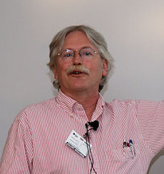
Программная синхронизация – шаблоны и библиотеки
На домашнем сайте Дуг Ли (http://g.oswego.edu/) есть полная реализация этих шаблонов – библиотека util.concurrent Эта реализация оказалась настолько удачной, что с версии Java 1.5 она включена в ядро в виде пакетов java.util.concurrent, java.util.concurrent.atomic и java.util.concurrent.locks.

Slide 75
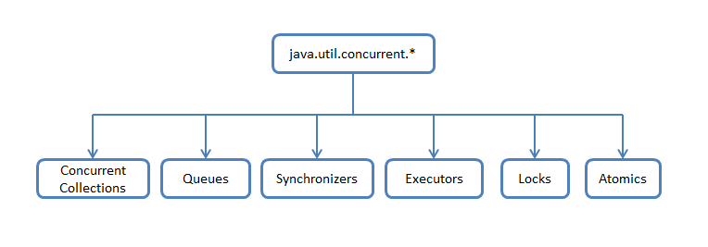
java.util.concurent

Slide 76
java.utils.concurrent.atomic
Atomics — классы с поддержкой атомарных операций над примитивами и ссылками.
AtomicBoolean, AtomicInteger, AtomicLong, AtomicReference<V>
Операции
V get()
void set(V newValue)
Boolean compareAndSet(V expect, V update)
Notes:
Операции с этими классами работают быстрее, чем если синхронизироваться через synchronized/volatile.

Slide 77
Пример

Slide 78
Атомарные типы Atomics
AtomicReference — Класс для атомарных операцией с ссылкой на объект.
AtomicMarkableReference — Класс для атомарных операцией со следующей парой полей: ссылка на объект и битовый флаг (true/false).

Slide 79
Атомарные типы Atomics
AtomicStampedReference — Класс для атомарных операцией со следующей парой полей: ссылка на объект и int значение.
AtomicReferenceArray — Массив ссылок на объекты, который может атомарно обновляться.

Slide 80
Атомарные типы Atomics
AtomicIntegerFieldUpdater, AtomicLongFieldUpdater,AtomicReferenceFieldUpdater — Классы для атомарного обновления полей по их именам через reflection. Смещение полей для CAS определяется в конструкторе и кешируются, т.ч. тут нет сильного падения производительности из за reflection.

Slide 81
Синхронизаторы
Синхронизаторы – вспомогательные утилиты для синхронизации потоков, которые дают возможность разработчику регулировать и/или ограничивать работу потоков и предоставляют более высокий уровень абстракции, чем основные примитивы языка (мониторы)

Slide 82
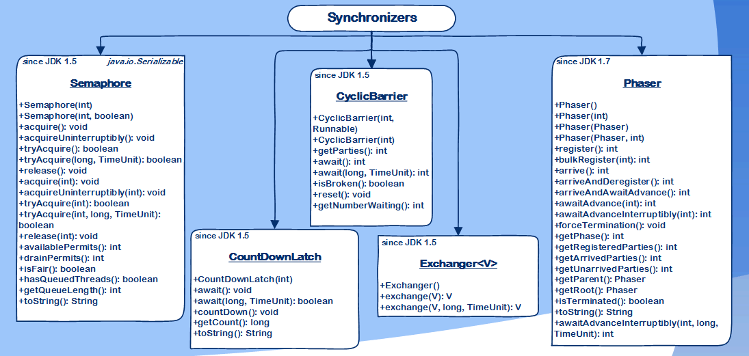
Синхронизаторы

Slide 83
Semaphore
Класс java.util.concurrent.Semaphore
Семафоры чаще всего используются для ограничения одновременного доступа к ресурсу.
В отличии от synchronized блока, одновременно могут работать несколько потоков (но не более заданного N)
Операции
void acquire()
void release()

Slide 84
Semaphore
Если счетчик больше нуля, то доступ разрешается, а значение счетчика уменьшается. Если счетчик равен нулю, то текущий поток блокируется, пока другой поток не освободит ресурс. Количество разрешений и «честность» освобождения потоков задается через конструктор. Узким местом при использовании семафоров является задание количества разрешений, т.к. зачастую это число приходится подбирать в зависимости от мощности «железа».

Slide 85
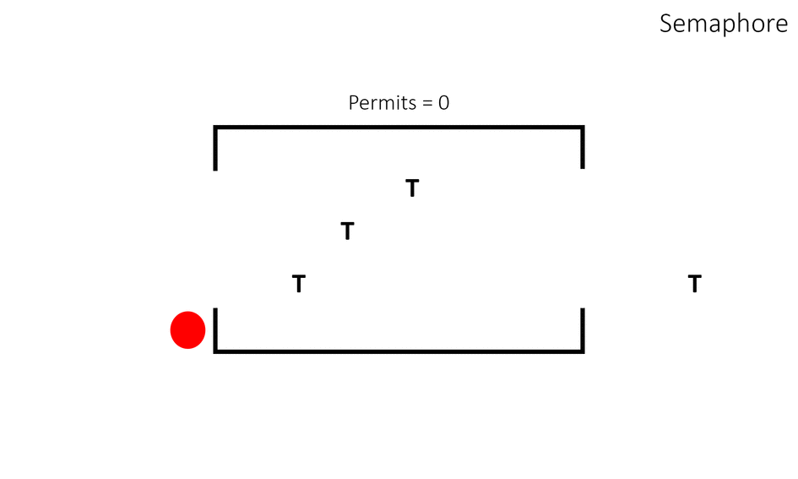
https://habrastorage.org/files/9da/48f/85b/9da48f85b5874362bc2279f181613c0e.gif

Slide 86
Пример
Semaphore semaphore = new Semaphore(10);
semaphore.acquire();
try {
// up to 10 threads may execute this
// code concurrently
} finally {
semaphore.release();
}

Slide 87
Пример

Slide 88
CountDownLatch
Класс java.util.concurrent.CutDownLatch
Обеспечивает точку синхронизации между N потоками (несколько потоков могут дожидаться друг друга и потом стартовать одновременно)
Операции:
void countDown()
void await()

Slide 89
CountDownLatch
Классический пример с драйвером довольно неплохо описывает логику класса: Потоки, вызывающие драйвер, будут висеть в методе await (с таймаутом или без), пока поток с драйвером не выполнит инициализацию с последующим вызовом метода countDown. Этот метод уменьшает счетчик count down на единицу.

Slide 90
CountDownLatch
Как только счетчик становится равным нулю, все ожидающие потоки в await продолжат свою работу, а все последующие вызовы await будут проходить без ожиданий. Счетчик count down одноразовый и не может быть сброшен в первоначальное состояние.

Slide 91
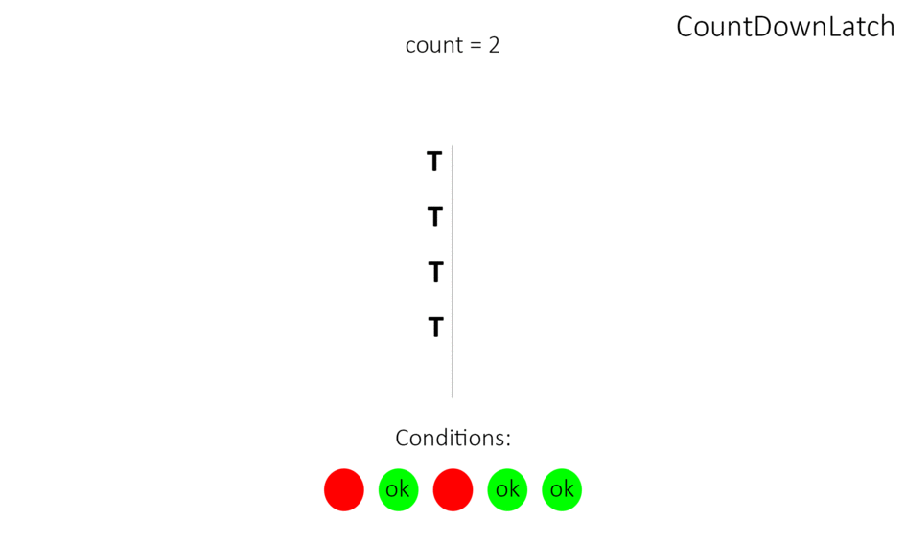
https://habrastorage.org/files/46b/3ae/b41/46b3aeb417cf4fb4ba271b4c66b52436.gif

Slide 92
Пример

Slide 93
CyclicBarrier
Допускающий повторное ожидание вариант CountDownLatch
Циклический барьер — может использоваться для синхронизации заданного количества потоков в одной точке. Барьер достигается когда N-потоков вызовут метод await(...) и заблокируются. После чего счетчик сбрасывается в исходное значение, а ожидающие потоки освобождаются.

Slide 94
CyclicBarrier
Дополнительно, если нужно, существует возможность запуска специального кода до разблокировки потоков и сброса счетчика. Для этого через конструктор передается объект с реализацией Runnable интерфейса.

Slide 95
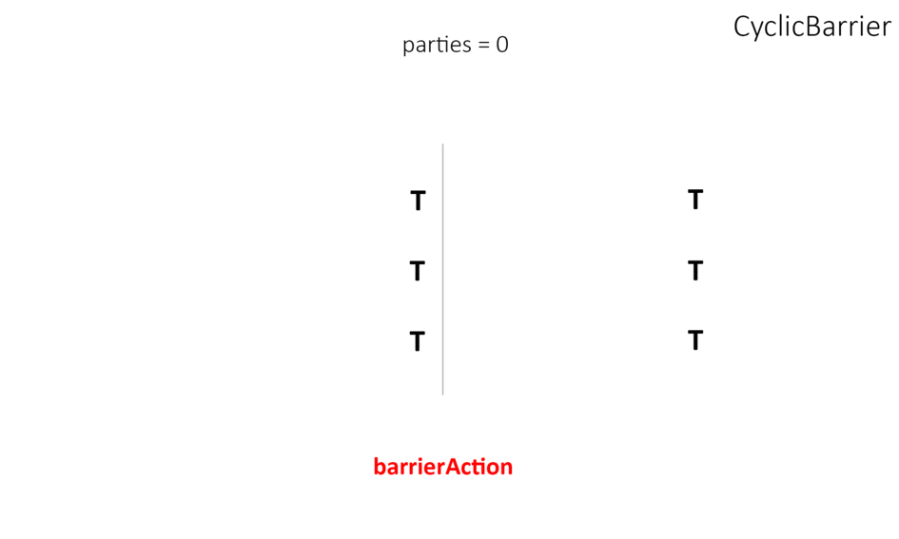
https://habrastorage.org/files/89a/f0c/b71/89af0cb71aad4465bb9c934b8be91a67.gif

Slide 96
ReentrantLock
Обеспечивает взаимное исключение потоков, аналогично synchronized-блокам
Операции:
lock()
unlock()

Slide 97
Пример
Lock lock = new ReentrantLock();
lock.lock();
try {
doSomething();
} finally {
lock.unlock();
}

Slide 98
Condition
Класс java.util.concurrent.locks.Condition
Аналог wait/notify
Привязан к Lock’у
У одного Lock’а может быть много Condition’ов

Slide 99
Пример
Lock lock = new ReentrantLock();
Condition condition = lock.newCondition();
lock.lock();
try {
while(!conditionSatisfied()) {
condition.await();
}
} finally { lock.unlock(); }
// somewhere else in our program
lock.lock();
try {
condition.signalAll();
} finally { lock.unlock(); }

Slide 100
Пример

Slide 101
ReentrantReadWriteLock
Класс java.util.concurrency.locks.ReentrantReadWriteLock
Поддерживает разделение доступа на чтение и запись
Применяется если данные часто читаются, но редко обновляют

Slide 102
Пример
ReadWriteLock lock = new ReentrantReadWriteLock();
lock.readLock().lock();
try {
readOnlyOperation();
} finally { lock.readLock().unlock(); }
// somewhere else in our program
lock.writeLock().lock();
try {
modifyingOperation();
} finally { lock.writeLock().unlock(); }

Slide 103
Exchanger
Exchanger<V> — Основное предназначение данного класса — это обмен объектами между двумя потоками. При этом, также поддерживаются null значения, что позволяет использовать данный класс для передачи только одного объекта или же просто как синхронизатор двух потоков. Первый поток, который вызывает метод exchange(...) заблокируется до тех пор, пока тот же метод не вызовет второй поток. Как только это произойдет, потоки обменяются значениями и продолжат свою работу.

Slide 104
Phaser
Phaser — Улучшенная реализация барьера для синхронизации потоков, которая совмещает в себе функционал CyclicBarrier и CountDownLatch, вбирая в себя самое лучшее из них. Так, количество потоков жестко не задано и может динамически меняться. Класс может повторно пере использоваться и сообщать о готовности потока без его блокировки.

Slide 105
Concurrent Collections
Набор коллекций, более эффективно работающие в многопоточной среде нежели стандартные универсальные коллекции из java.util пакета. Вместо базового враппера Collections.synchronizedList с блокированием доступа ко всей коллекции используются блокировки по сегментам данных или же оптимизируется работа для параллельного чтения данных по wait-free алгоритмам.

Slide 106
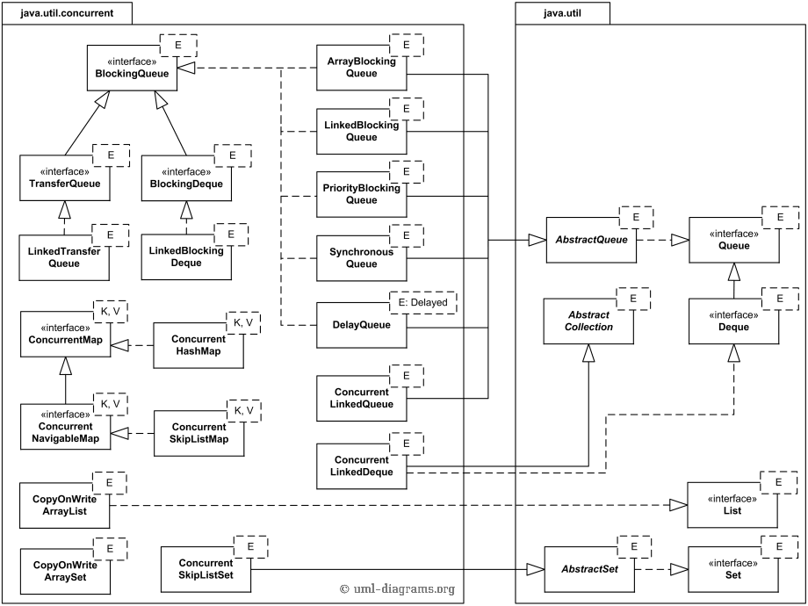

Slide 107
CopyOnWrite коллекции
CopyOnWriteArrayList<E> — Потокобезопасный аналог ArrayList, реализованный с CopyOnWrite алгоритмом.
CopyOnWriteArraySet<E> — Имплементация интерфейса Set, использующая за основу CopyOnWriteArrayList. В отличии от CopyOnWriteArrayList, дополнительных методов нет.

Slide 108
Scalable Maps
ConcurrentMap<K, V> — Интерфейс, расширяющий Map несколькими дополнительными атомарными операциями.
ConcurrentHashMap<K, V> — В отличие от Hashtable и блоков synhronized на HashMap, данные представлены в виде сегментов, разбитых по hash'ам ключей. В результате, для доступ к данным закрывается по сегментам, а не по одному объекту.

Slide 109
Scalable Maps
ConcurrentSkipListMap<K, V> — Является аналогом TreeMap с поддержкой многопоточности. Данные также сортируются по ключу и гарантируется усредненная производительность log(N) для containsKey, get, put, remove и других похожих операций.
ConcurrentSkipListSet<E> — Имплементация Set интерфейса, выполненная на основе ConcurrentSkipListMap.

Slide 110
Non-Blocking Queues
ConcurrentLinkedQueue<E> — В имплементации используется wait-free алгоритм от Michael & Scott, адаптированный для работы с garbage collector'ом. Этот алгоритм довольно эффективен и, что самое важное, очень быстр.
Операции
boolean offer(E e)
E poll()
E peek()

Slide 111
Non-Blocking Queues
ConcurrentLinkedDeque<E> — Данные в этой очереди можно добавлять и получать с обоих сторон. Соответственно, класс поддерживает оба режима работы: FIFO (First In First Out) и LIFO (Last In First Out). На практике, ConcurrentLinkedDeque стоит использовать только, если обязательно нужно LIFO, т.к. за счет двунаправленности нод данный класс проигрывает по производительности на 40% по сравнению с ConcurrentLinkedQueue.

Slide 112
Blocking Queues
ArrayBlockingQueue<E> — Класс блокирующей очереди, построенный на классическом кольцевом буфере. Помимо размера очереди, доступна возможность управлять «честностью» блокировок. Если fair=false (по умолчанию), то очередность работы потоков не гарантируется.

Slide 113
Blocking Queues
DelayQueue<E extends Delayed> — Довольно специфичный класс, который позволяет вытаскивать элементы из очереди только по прошествии некоторой задержки, определенной в каждом элементе через метод getDelay интерфейса Delayed.

Slide 114
Blocking Queues
LinkedBlockingQueue<E> — Блокирующая очередь на связанных нодах, реализованная на «two lock queue» алгоритме: один лок на добавление, другой на вытаскивание элемента. За счет двух локов, по сравнению с ArrayBlockingQueue, данный класс показывает более высокую производительность, но и расход памяти у него выше. Размер очереди задается через конструктор и по умолчанию равен Integer.MAX_VALUE.

Slide 115
Blocking Queues
LinkedBlockingQueue<E> — Блокирующая очередь на связанных нодах, реализованная на «two lock queue» алгоритме: один лок на добавление, другой на вытаскивание элемента. За счет двух локов, по сравнению с ArrayBlockingQueue, данный класс показывает более высокую производительность, но и расход памяти у него выше. Размер очереди задается через конструктор и по умолчанию равен Integer.MAX_VALUE.

Slide 116
Blocking Queues
PriorityBlockingQueue<E> — Является многопоточной оберткой над PriorityQueue. При вставлении элемента в очередь, его порядок определяется в соответствии с логикой Comparator'а или имплементации Comparable интерфейса у элементов. Первым из очереди выходит самый наименьший элемент.

Slide 117
Blocking Queues
SynchronousQueue<E> — Эта очередь работает по принципу один вошел, один вышел. Каждая операция вставки блокирует «Producer» поток до тех пор, пока «Consumer» поток не вытащит элемент из очереди и наоборот, «Consumer» будет ждать пока «Producer» не вставит элемент.

Slide 118
ExecutorService
ExecutorService исполняет асинхронный код в одном или нескольких потоках. Создание инстанса ExecutorService'а делается либо вручную через конкретные имплементации (ScheduledThreadPoolExecutor или ThreadPoolExecutor), но проще будет использовать фабрики класса Executors.
ExecutorService service = Executors.newFixedThreadPool(2);

Slide 119
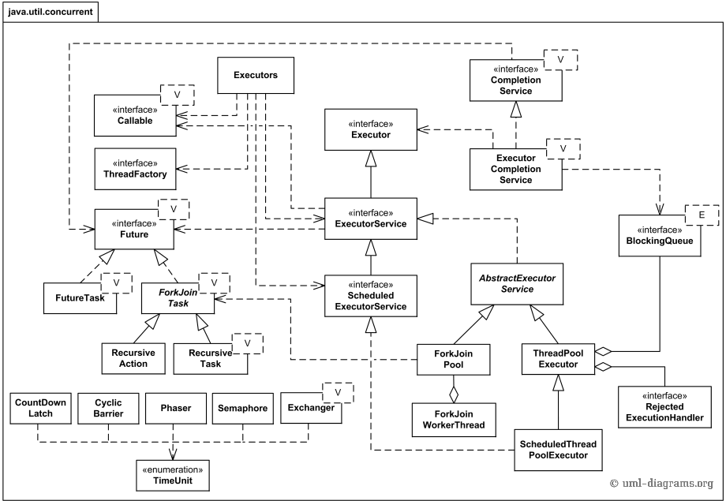

Slide 120
Методы
Future<?> submit(Runnable task)
<T> Future<T> submit(Callable<T> task)
void shutdown()
List<Runnable> shutdownNow()

Slide 121
Executors
Класс java.util.concurrent.Executors
ExecutorService newSingleThreadExecutor()
ExecutorService newFixedThreadPool(int nThreads)
ExecutorService newCachedThreadPool()

Slide 122
ForkJoinPool
Класс java.util.concurrent.ForkJoinPool
Вариант ExecutorService, в котором выполняющиеся задачи могут динамически порождать подзадачи
Принимает на исполнение ForkJoinTask

Slide 123
Parallel stream
stream.parallel()
Возвращает stream, дальнейшие операции в котором будут исполняться параллельно
Надо следить за доступом к общим данным из передаваемых в stream операций

